Slide 1


Projet innovant RICM4
E-cave
Jonathan Lemoine
Nicolas Husson

Slide 2
Plan
I. Recherche :
1) Découverte du matériel et de la technologie
2) Format NDEF
3) Environnement de développement
II. Développement :
1) Diagramme
2) Lire/Écrire tag
3) Serveur base de donnée
III. Application :
1) Interface
2) Autres fonctionnalités

Slide 3
Découverte du matériel et de la technologie
NFC : extension de RFID
  Communication sans-fil
  Courte portée haute fréquence
Matériel :
  Portable androïd NFC
  Clé usb / TouchaTag
  Tablette tactile

Slide 4
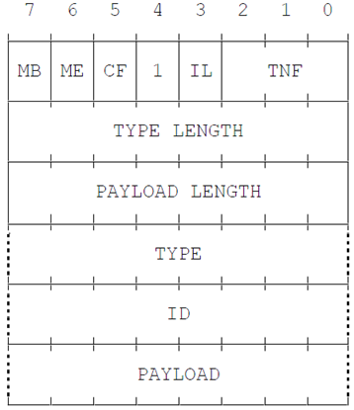
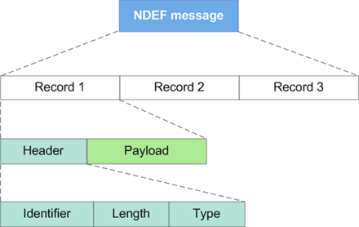
Format NDEF
NDEF : NFC Data Exchange Format
Tableau de records :
  Header + Payload (data)
Header :
  Identifier ( type d'enregistrement )
  Length
  Type

Slide 5
JNI/JNA
JNI : Utilisation d'un langage natif pour effectuer des appels aux fonctions natives.
JNA : accéder à du code natif sans faire appel à la couche de programmation JNI
Utilisation pour la libraire Libnfc
Révisions des priorités (smartphone)

Slide 6
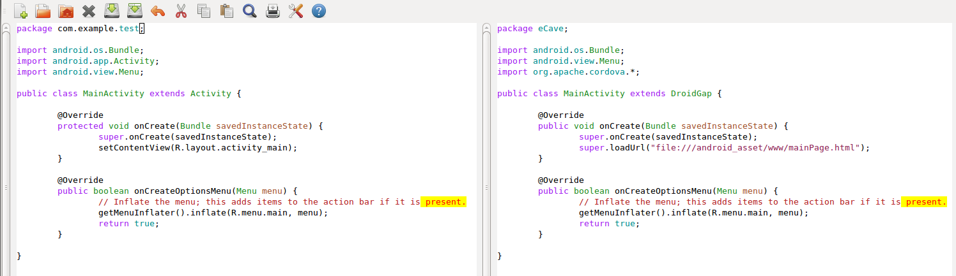
Androïd VS Phonegap
Androïd
  Beaucoup de sources d'exemples
  Trop restrictif pour les entreprises
Phonegap
  Multiplateforme
  Moins de librairies
  Abandon du code natif

Slide 7
Usecase

Slide 8
Context

Slide 9
Activity

Slide 10
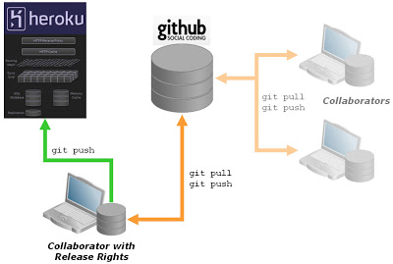
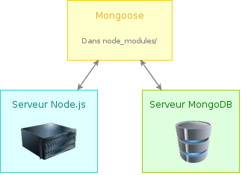
Heroku/Nodejs/MongoDB
Plateforme Heroku
Serveur en NodeJs ( uniformité du
langage utilisé )
MongoDB base de donnée en format JSON
  Format BSON
Mongolab ( mongoDB-as-a-service )
Mongoose automatiquement créé et géré par heroku
Création de schéma mongoose pour créer BD

Slide 11

Lire/Écrire tag
Mise en place de NdefListener
Lire :
  Récupère payload du record
  ByteToString
Écrire :
  Ndef record de notre texte
  Écriture sur le tag dès qu'il est présent

Slide 12

Format JSON
Taille faible, utilisé pour les applications mobiles (à l'instar de XML)
Type date, string, number...
http://jsonlint.com/
{
"typeDeVin" : "Rouge",
"annee" : 1990,
"domaine" : bordeau,
"dateInput": "2013/04/08",
"dateOutput": "2013/04/09",
"stocked": 15
}

Slide 13

Format JSON (coté mongoLab)
{
"_id": {
"$oid": "516402a6e4b02c44a8f02e71"
},
"typeDeVin": "rouge",
"annee": "1990",
"domaine": "savoie",
"dateInput": "2/3/2013",
"dateOutput": "2013/04/09",
"stocked": 15
}

Slide 14
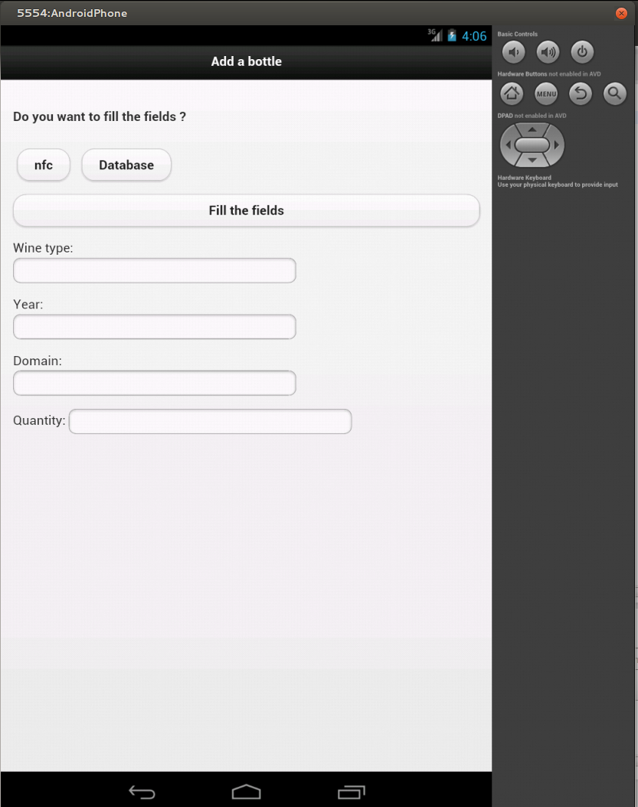
Pré remplissage des champs
Abandon du code bar
Depuis NFC
Depuis la base de Donnée
Passage de paramètres
par l'URL

Slide 15

Consultation de la base de donnée
Accède via MongoLab's HTTP-based REST API
Operation SQL HTTP
Create INSERT POST (en)
Read (Retrieve) SELECT GET (en)
Update (Modify) UPDATE (en) PUT (en) / PATCH (en)
Delete (Destroy) DELETE (en) DELETE (en)
Exemples de requêtes ajax utilisées :
Accès à la base de donnée : https://api.mongolab.com/api/1/databases/my-db/collections/my-coll?apiKey=myAPIKey
Recherche les entités où typeDeVin vaut « rouge » https://api.mongolab.com/api/1/databases/my-db/collections/my-coll?q={"typeDeVin": "rouge" }&apiKey=myAPIKey

Slide 16
Suppression d'une bouteille
Uniquement depuis NFC
Plusieurs TAG pour un ID
Présent dans la DB et pas présent dans la cave => stocked 0

Slide 17

Température/Hygrométrie
Relevé toutes les 3h
Requête au serveur pour obtenir la dernière valeur
Format JSON depuis MongoLab :
{
"_id": {
"$oid": "51618463e4b08b993350c365"
},
"date": "07/04/2013 12",
"humidity": 30
}
Implémentation possible : notification en cas de problème / graphe

Slide 18
Interface

